Slide 2
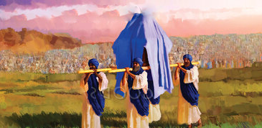
Para Memorizar
«Porque el Señor su Dios secó el agua del Jordán ante ustedes, hasta que hubieron pasado; lo mismo que había hecho con el Mar Rojo, que secó ante nosotros hasta que pasamos. Para que todos los pueblos de la tierra conozcan la poderosa mano del Señor, y para que ustedes reverencien al Señor su Dios todos los días»
(Josué 4:23, 24).

Slide 3
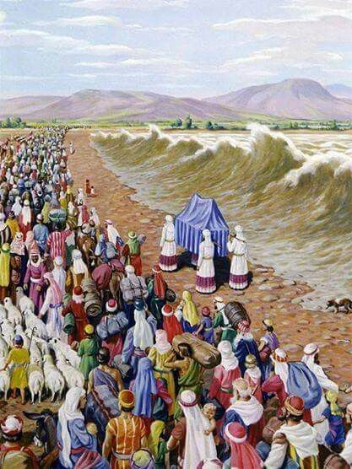
Enfoque del Estudio
Texto clave: : Josué 4:23, 24 Para está semana estudiaremos: Josué 3; Números 14:44; Lucas 18:18–27; Josué 4; Juan 14:26; Hebreos 4:8–11. En esta semana, estudiaremos tres temas sobre los momentos de la bendición divina para cruzar el rio Jordán: 1) El cruce del Jordán; 2) Consagración; 3) Problemas de la memoria.
Con el regreso de los espías, Israel está listo para entrar en la Tierra Prometida. Todavía existe una barrera insuperable, al menos desde una perspectiva humana: el río Jordán durante la temporada de inundaciones. Sin embargo, nada puede detener al Dios viviente de Israel. De nuevo, está a punto de mostrar su soberanía como el Señor de toda la tierra (y las aguas). Desde que Israel salió de Egipto, la cuestión nunca ha sido el poder de Dios para obrar maravillas; ha sido la preparación de su pueblo, que una vez más será puesta a prueba al ser llamados a santificarse. Al igual que sus ancestros caminando hacia las orillas del Mar Rojo, los israelitas empacan y abandonan el campamento por última vez, antes de entrar finalmente en Canaán.
Más de cuatrocientos años después de la promesa inicial a Abraham, caminan de nuevo hacia el límite de lo imposible. Desde su cruce del Mar Rojo hasta el cruce del río Jordán, Dios ha convocado a su pueblo a enfrentar lo imposible para probar que con Él nada es imposible. El arca del pacto va delante de ellos para mostrar que el paso por tierra seca no es una coincidencia ni un plan diseñado por humanos, sino un acto de Dios. El cruce del río Jordán marca la historia como un día singular. El paso también está marcado geográficamente con los dos grupos de 12 piedras. La pregunta es si este evento marcará la memoria de las generaciones futuras o no. Desafortunadamente, con el paso del tiempo, el significado espiritual de estas piedras sería olvidado. Este trágico olvido llevó a Israel no solo a la idolatría sino también de regreso a Egipto..

Slide 4
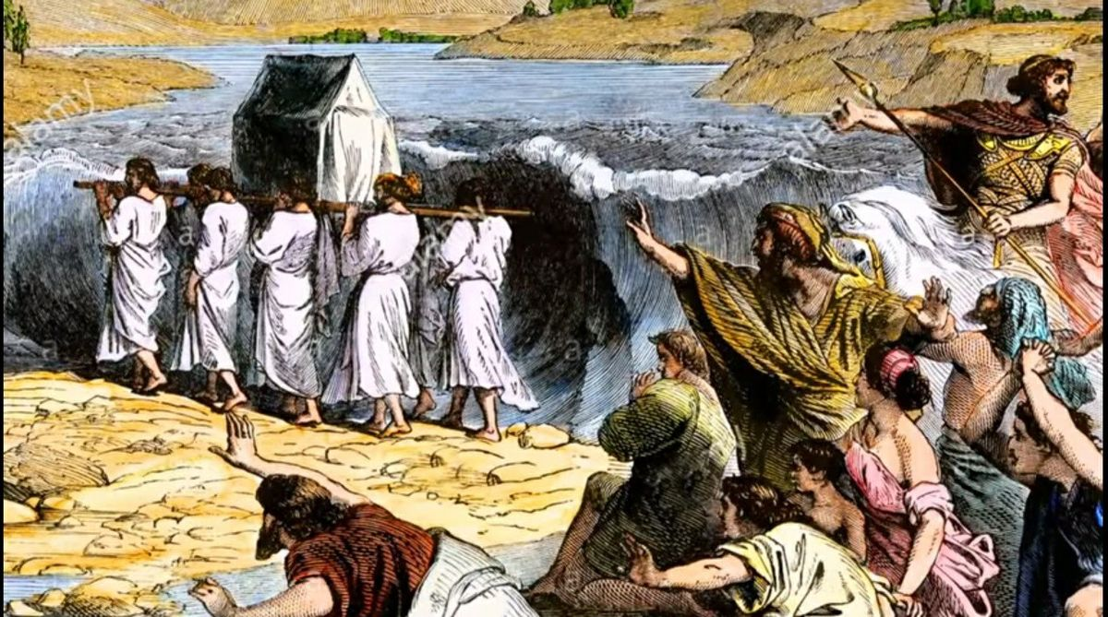
Sábado
Introducción a la Lección
a amnesia espiritual puede ser igualmente grave. En nuestras vidas espirituales individuales y corporativas, olvidar cómo nos guio el Señor en el pasado puede llevar al desánimo, a una frágil seguridad de la salvación, a un sentido borroso de la identidad y a confusión sobre el llamamiento y la misión específicos en la vida. El Señor llamó repetidamente a los israelitas a recordar Sus mandamientos (Números 15:39, 40), a recordar cómo los libró de la esclavitud en Egipto (Deuteronomio 5:15; 15:15; 16:12), lo que hizo al Faraón (Deuteronomio 7:18), y toda la experiencia cuando Dios los guio a través del desierto hasta las fronteras de la Tierra Prometida (Deuteronomio 8:2). Josué debía tener siempre presente la promesa del Señor dada a través de Moisés con respecto a la provisión de una tierra donde Israel pudiera establecerse (Josué 1:13).
En contraste con los humanos, la Biblia presenta a un Dios que recuerda. Él se acordó de Noé y los animales durante el Diluvio (Génesis 8:1); Él se acordó de Abraham y protegió a Lot durante la destrucción de Sodoma y Gomorra (Génesis 19:29); Dios se acordó de Raquel y abrió su vientre (Génesis 30:22); Él se acordó de Ana y le dio un hijo, Samuel (1 Samuel 1:19); Dios se acordó de Efraín y prometió tener misericordia de él (Jeremías 31:20). Cuando se dice que Dios se acordó de alguien, no es porque los haya olvidado. a Israel para presenciar un evento que debe ser contado de generación en generación: el cruce del río Jordán.
Bien podéis estar descontentos con la actual provisión, cuando el Señor tiene un cielo de bendiciones y una tesorería de buenas cosas para satisfacer las necesidades del alma. Hoy necesitamos más gracia y una renovación del amor de Dios y de las señales de su bondad, y él no retendrá estos buenos y celestiales tesoros del que los busca en verdad. (Mente, carácter y personalidad, t. 2, p. 830).
L

Slide 5
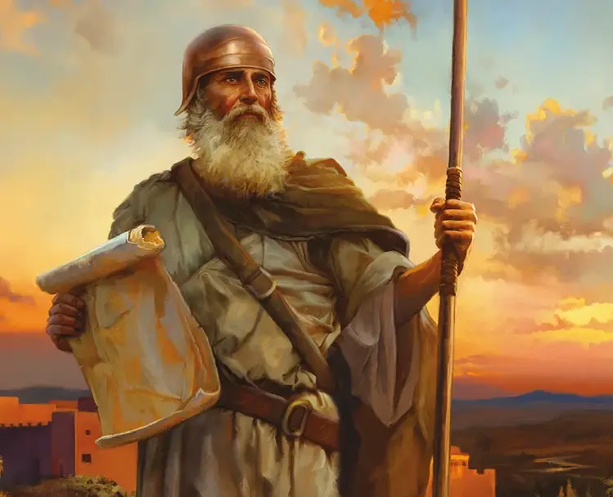
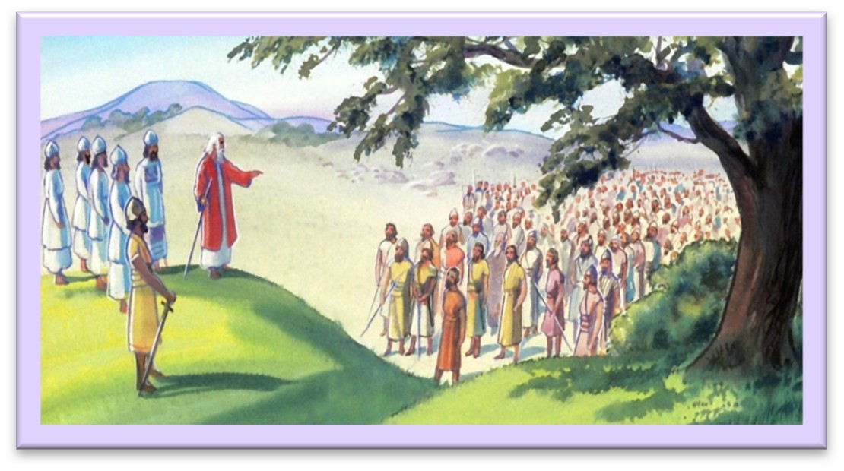
Domingo
SEGUNDA OPORTUNIDAD
«Y Josué dijo al pueblo: Santificaos, porque Jehová hará mañana maravillas entre vosotros.» (Josué 3: 5)
Lee Josué 3:1-5 y Números 14:41-44. ¿Por qué Dios pidió a los israelitas que se prepararan especialmente para lo que estaba a punto de suceder?
R. Para que Dios pudiera luchar por Israel, ellos debían mostrarle su lealtad y confiar en él como su Comandante.
Para que ocurriera el milagro del cruce del Jordán, el pueblo de Israel tuvo que hacer preparaciones especiales (Josué 3:5). Los sacerdotes debían pasar por un proceso similar antes de comenzar su servicio en el santuario (Éxodo 28:41). Israel hizo preparaciones similares antes de presenciar la revelación única de Dios en el Sinaí (Éxodo 19:10, 14). Dios requirió una preparación espiritual especial de Israel antes de celebrar fiestas como la Pascua, una fiesta dedicada a recordar Su extraordinaria liberación de los israelitas en Egipto (Éxodo 12; Números 9:6-13). Las acciones de Jesús testificaron la importancia de la preparación espiritual antes de eventos importantes en nuestras vidas.
«Los sacerdotes debían ir al frente del pueblo y llevar el arca que contenía la ley de Dios. Y cuando sus pies tocaron los bordes del Jordán, las aguas se separaron comenzando por arriba, y los sacerdotes pasaron llevando el arca que era un símbolo de la presencia divina; y la hueste de los hebreos los siguió. Cuando los sacerdotes llegaron al medio del Jordán, se les ordenó que permanecieran en el lecho del río hasta que pasara toda la hueste de Israel. En esa ocasión la generación de israelitas que vivía en ese momento se convenció de que las aguas del Jordán estaban sometidas al mismo poder que sus padres habían visto manifestarse ante ellos en el Mar Rojo cuarenta años antes. Muchos de ellos habían pasado el Mar Rojo cuando eran niños. Ahora cruzaron el Jordán como hombres de guerra, perfectamente bien equipados para la batalla.» (La historia de la redención, pp. 180-182).
Reflexionemos: Dios no siempre divide el Jordán. Sus intervenciones no siempre son tan evidentes. ¿Cómo crees que podemos desarrollar la preparación espiritual para experimentar y discernir las intervenciones de Dios en nuestro favor?

Slide 6
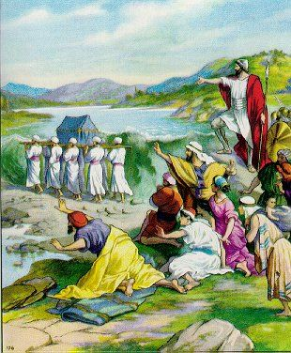
Lunes
EL DIOS DE LAS MARAVILLAS
«Las aguas que venían de arriba se detuvieron como en un montón bien lejos de la ciudad de Adam, que está al lado de Saretán, y las que descendían al mar del Arabá, al Mar Salado, se acabaron, y fueron divididas; y el pueblo pasó en dirección de Jericó.» (Josué 3: 16)
Lee Josué 3:6-17. ¿Qué nos dice el milagroso cruce del Jordán acerca de la naturaleza del Dios a quien servimos?
R. El Dios de la Biblia es un “Dios vivo” y activo, cuyos seguidores pueden confiar en él a la espera de sus intervenciones en favor de ellos.
También es notable en este capítulo la forma en que el autor describe los eventos. Hasta el momento del cruce del río, los eventos se describen en rápida sucesión, comenzando con la preparación, continuando con las instrucciones dadas al pueblo y a los sacerdotes, y terminando con el momento en que los pies de los sacerdotes entran y se paran en las aguas del Jordán. En este momento, sin embargo, la historia se ralentiza. Toda instrucción, discurso o diálogo cesa. Es como si, mientras las aguas del Jordán se hinchan y se detienen, el autor obligara al lector a hacer una pausa y reflexionar sobre la gran imagen inmóvil del cruce. Instintivamente, la historia debería haber continuado más allá de este punto, ya que el medio del río no es el lugar más sensato para detenerse. Pero Josué señala que no hay necesidad de apresurarse cuando el Dios Viviente hace sentir Su poder a Su pueblo.
«A fin de tener éxito en un conflicto tal, debían encarar la obra con un espíritu diferente. Su fe debía ser fortalecida por la oración ferviente, el ayuno y la humillación del corazón. Debían despojarse del yo y ser henchidos del espíritu y del poder de Dios. La súplica ferviente y perseverante dirigida a Dios con una fe que induce a confiar completamente en él y a consagrarse sin reservas a su obra, es la única que puede prevalecer para traer a los hombres la ayuda del Espíritu Santo en la batalla contra los principados y potestades, los gobernadores de las tinieblas de este mundo y las huestes espirituales de iniquidad en las regiones celestiales.» (El Deseado de todas las gentes, pp. 397, 398).
Reflexionemos: Lee Lucas 18:18-27. ¿Cómo te anima la respuesta que Jesús dio a sus discípulos sobre confiar en Dios cuando te encuentras ante lo que parece imposible?

Slide 7
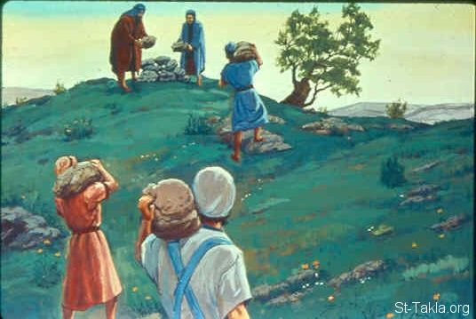
Martes
RECUERDA
«y servirán como señal entre vosotros. En el futuro, cuando vuestros hijos os pregunten: “¿Por qué están estas piedras aquí?”, vosotros les responderéis…» (Josué 4: 6-7a).
Lee Josué 4. ¿Por qué Dios pidió a los israelitas que erigieran un monumento?
R. El propósito de estas piedras era que sirvieran como “señal”. En el caso de las doce piedras, la señal funcionaría como un memorial que recordara a cada generación posterior el milagro de la travesía.
El capítulo se centra en cómo el milagro de la intervención de Dios puede conservarse en la memoria del pueblo, especialmente en las vidas de las generaciones futuras. Con el tiempo, el capítulo vuelve a Dios dando instrucciones a través de Josué sobre cómo asegurar que la experiencia del cruce quede grabada en la memoria de las futuras generaciones de Israel. Los doce representantes, uno de cada tribu, debían tomar una piedra del medio del Jordán, del lugar donde los sacerdotes estuvieron firmes, y llevarla a sus tiendas para la noche siguiente. Josué 4:3 usa una frase interesante, el verbo hebreo nuakh, que significa “descansar”, y esto no es accidental. Así como las piedras que forman el monumento deben ser un recordatorio duradero para los israelitas del milagro del cruce, así también la intención de Dios es darles un descanso duradero en la tierra.
«Dios… es hoy la fortaleza de su pueblo. No hemos de confiar en príncipes, ni poner a los hombres en lugar de Dios. Debemos recordar que los seres humanos son sujetos a errar, y que Aquel que tiene todo el poder es nuestra fuerte torre de defensa. En toda emergencia, debemos reconocer que la batalla es suya. Sus recursos son ilimitados, y las imposibilidades aparentes harán tanto mayor la victoria» (Conflicto y valor, 30 de julio, p. 217)
Reflexionemos: ¿Qué memoriales de tu experiencia personal con el Señor te ayudan a recordar lo que él ha hecho por ti?

Slide 8
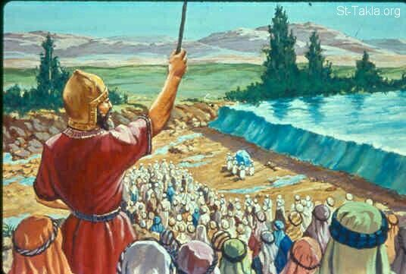
Miércoles
OLVIDO
«Y habló a los hijos de Israel, diciendo: Cuando mañana preguntaren vuestros hijos a sus padres, y dijeren: ¿Qué significan estas piedras? declararéis a vuestros hijos, diciendo: Israel pasó en seco por este Jordán.» (Josué 4: 21-22)
Lee Josué 4:20-24 a la luz de Jueces 3:7; 8:34; Salmo 78:11; Deuteronomio 8:2, 18 y Salmo 45:17. ¿Por qué era tan importante recordar las proezas del Señor?
R. Para que no olvidaran. Generalmente el olvido como un rasgo normal de los seres humanos. Sin embargo, el olvido en el ámbito espiritual puede acarrear graves consecuencias.
La “señal” necesita ser duradera ('olam), destacando la importancia de preservar este acto en la memoria de las generaciones futuras. La importancia del puente entre generaciones que el monumento de piedra pretendía construir también se expresa en las palabras de Josué al final del capítulo 4. Mientras que la pregunta de la generación más joven al principio del capítulo insinúa la significación del monumento de piedra para las generaciones mayores (Josué 4:6), la explicación final del capítulo sugiere que la experiencia del evento no debe limitarse a la historia de las personas que cruzaron el Jordán. A través de su testimonio, las futuras generaciones podrán apropiarse de la misma experiencia.
«Teniendo tan preciosas promesas bíblicas delante de vosotros, ¿podéis dar lugar a la duda? ¿Podéis creer que cuando el pobre pecador desea volver y abandonar sus pecados, el Señor le impide con severidad que venga arrepentido a sus pies? ¡Desechad tales pensamientos! Nada puede perjudicar más a vuestra propia alma que tener tal concepto de vuestro Padre celestial. Él aborrece el pecado, pero ama al pecador, pues se dio en la persona de Cristo para que todos los que quieran puedan ser salvos y gozar de eterna bienaventuranza en el reino de gloria. ¿Qué lenguaje más tierno o más poderoso podría haberse empleado para expresar su amor hacia nosotros? Declara: «¿Se olvidará acaso la mujer de su niño mamante, de modo que no tenga compasión del hijo de sus entrañas? ¡Aun las tales le pueden olvidar; mas no me olvidaré yo de ti!» Isaías 49:15.» (El camino a Cristo, pp. 54, 55).
Reflexionemos: Aunque es importante recordar el pasado y cómo el Señor ha obrado en tu vida, ¿por qué debes tener día a día una experiencia renovada con él y experimentar ahora la realidad de su amor y presencia?

Slide 9
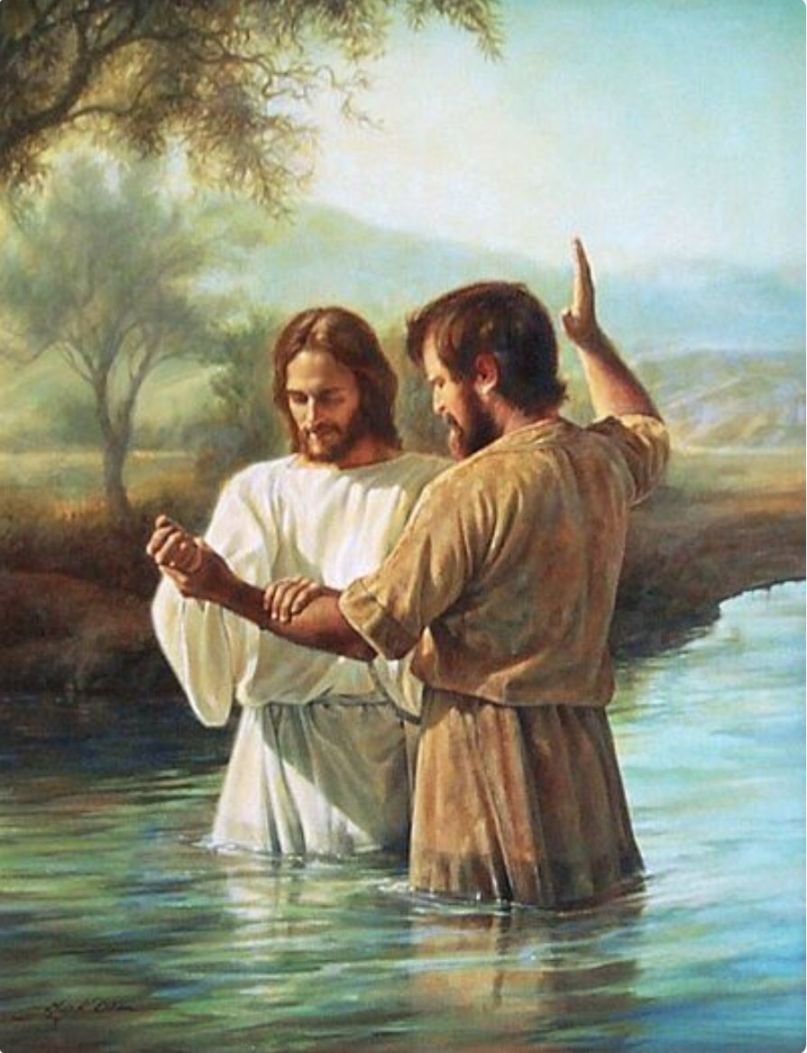
Jueves
MÁS ALLÁ DEL JORDÁN
«Convirtió el mar en tierra seca, por el río pasaron a pie. ¡Alegrémonos, pues, en él(Sal. 66:6).
Lee Mateo 3:16, 17 y Marcos 1:9. ¿De qué manera dan a entender estos escritores del Nuevo Testamento que el río Jordán tiene un significado simbólico y espiritual?
R. Jesús pasa por las experiencias del “Mar Rojo” y del “Jordán”. Es llamado a salir de Egipto tras un decreto de muerte. Pasa 40 días en el desierto, similares a los 40 años del antiguo Israel. es bautizado en el Jordán
Nótese el cambio en el uso de los pronombres personales. En Josué 4:23, las aguas del Jordán se describen secándose “ante vosotros” (RVR), es decir, ante todos los israelitas que acababan de cruzar el Jordán, la mayoría de los cuales nacieron durante los vagabundeos por el desierto y que no experimentaron el milagro del Éxodo. Se dice que el Mar Rojo se secó ante aquellos que formaron parte de la generación que experimentó el Éxodo, la mayoría de los cuales murieron en el desierto. Las dos generaciones experimentaron eventos diferentes, pero sus significados eran idénticos. Esto permitió a la segunda generación descubrir por sí mismos, a través del testimonio de sus padres, el significado del cruce del Mar Rojo a la luz de sus propias experiencias similares.
«Cuando todo el pueblo hubo pasado, se llevó el arca a la orilla occidental. En cuanto llegó a un sitio seguro, y «las plantas de los pies de los sacerdotes estuvieron en seco», las aguas aprisionadas, quedando libres, se precipitaron hacia abajo por el cauce natural del río en un torrente irresistible. Las generaciones venideras no debían carecer de testimonio con referencia a este gran milagro. Mientras los sacerdotes que llevaban el arca estaban aún en medio del Jordán, doce hombres escogidos con anticipación, uno de cada tribu, se encargaron de tomar cada uno una piedra del cauce del río donde estaban los sacerdotes, y las llevaron a la orilla occidental. Estas piedras habían de acomodarse en forma de monumento en el primer sitio donde acampara Israel después de cruzar el río…» (El Cristo triunfante, 5 de mayo, p. 134).
Reflexionemos: ¿Cómo puedes usar cada experiencia con Dios en tu vida como una oportunidad para mostrar a otros la verdadera naturaleza del Dios que adoras?

Slide 10
PARA ESTUDIAR Y MEDITAR
En la lección de esta semana, estudiamos tres temas sobre los momentos de la bendición divina para cruzar el rio Jordán: 1) El cruce del Jordán; 2) Consagración; 3) Problemas de la memoria.
En nuestras familias e iglesias, debemos practicar la adoración intergeneracional. Al hacerlo, crearemos ocasiones en las que las generaciones más jóvenes puedan comprender cómo sus experiencias espirituales se relacionan con las de sus padres. Verán cómo Dios, en Su fidelidad, permite que cada generación Lo descubra de nuevo como un Dios Viviente que no puede ser enterrado en el pasado. La adoración intergeneracional promueve un sentido de pertenencia e identidad compartida entre los creyentes.
Salmos 145:4 enfatiza la importancia de que una generación alabe las obras de Dios a la siguiente, estableciendo una conexión que trasciende los límites familiares y temporales. Si bien podemos crear un entorno donde todas las generaciones puedan adorar a Dios, en última instancia, es la obra del Espíritu Santo la que vuelve los corazones de los padres hacia sus hijos y los corazones de los hijos hacia sus padres (Malaquías 4:6), fomentando relaciones de discipulado (cf. Tito 2:3-5) que preparan a un pueblo multigeneracional para el Día del Señor.

